Slide 1
.
Интонационная выразительность как средство коммуникации детей
с ТНР в условиях ФГОС
МДОУ «Детский сад №54»
г. Ярославля
16 ноября 2017 г.

Slide 2
Участники :
Кошлева Галина Анатольевна
Николаева Ольга Александровна
Успенская Любовь Кирилловна
Щипалова Елизавета Станиславовна
Щипанова Алёна Сергеевна

Slide 3
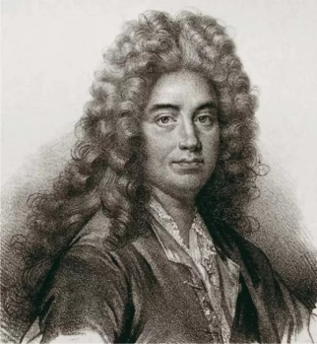
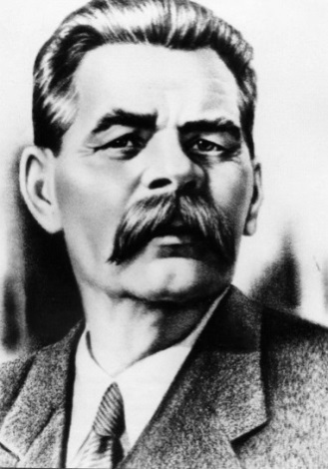
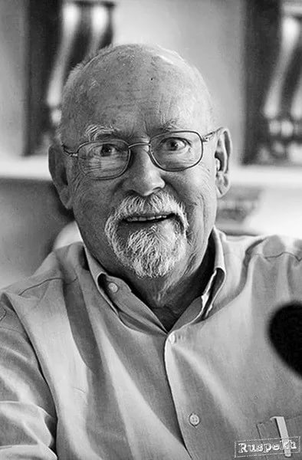
«В тоне голоса, в глазах и в выражении лица говорящего имеется не меньше красноречия, чем в самих словах.»
Жан де Лабрюйер, французский философ
«Не всегда важно – что говорят,
но всегда важно как говорят.»
Максим Горький
«Модуляция голоса-самая
прекрасная из всех прелестей
красноречия. Это музыка речи.»
писатель- фантаст Гарри Гаррисон.

Slide 4
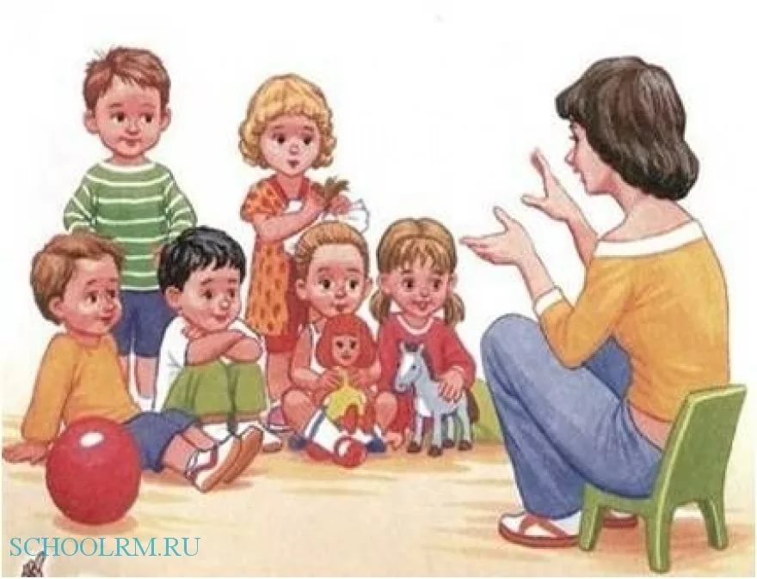
ПРОСОДИКА –это сложный комплекс элементов, включающих:
повышение и понижение тона,
ускорение и замедление темпа,
ритмические характеристики,
расстановку логических ударений,
мягкую атаку голоса и силу,
длительность звучания,
плавный речевой выход,
четкость дикции,
интонацию,
тембровую окраску.

Slide 5
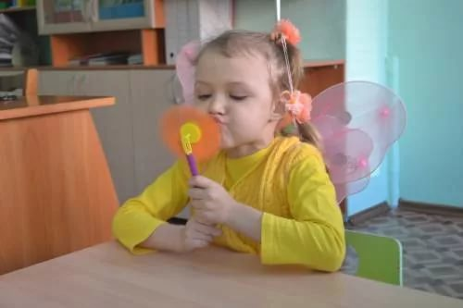
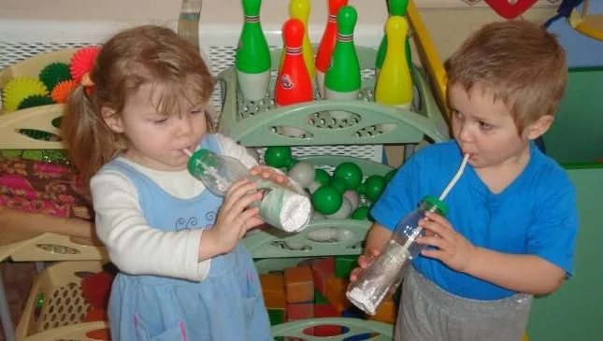
Речевое дыхание — основа звучащей речи, источник образования звуков, голоса
Речевое дыхание отличается от неречевого длительностью выдоха.
A. Р. Лурия, Н. М. Сеченов, И. А. Сикорский различают три способа дыхания:
верхнее дыхание (ключичное);
среднее дыхание (грудное и реберное, или межре­берное);
нижнее дыхание (брюшное, или глубокое, или диа­фрагмальное).
Наиболее удобным для речи является диафрагмальное, или еще его называют диафрагмально-реберное

Slide 6
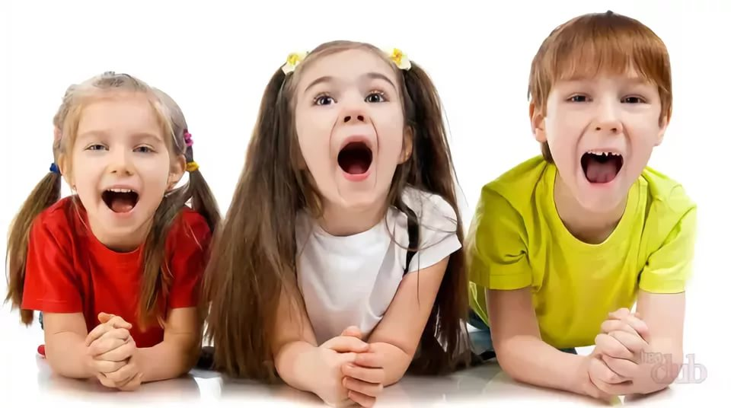
Показатели произнесения определенного количества
слов на выдохе.
Возраст ребенка | Количество слов на выдохе в норме | Длительность коррекционной деятельности по формированию речевого дыхания
2–3 года | 2–3 слова | 2–3 мин.
3–4 года | 3–5 слов | 3–4 мин.
4–6 лет | 4–6 слов | 4–6 мин.
6–7 лет | 5–7 слов | 5–7 мин.

Slide 7
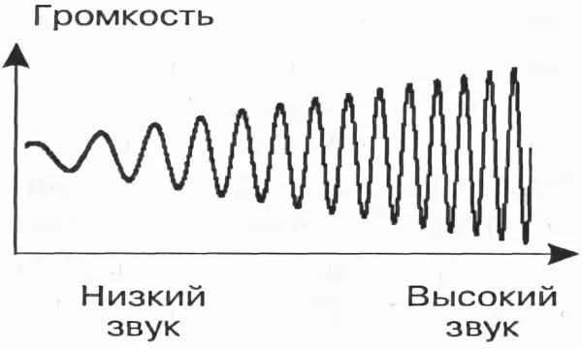
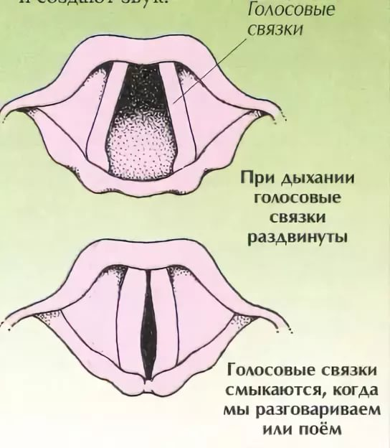
ГОЛОС-это совокупность разнообразных по своим характеристикам звуков, возникающих в результате колебания эластических голосовых складок.
Основными свойствами голоса является
тембр- это особая окраска голоса человека,
высота- расстояние между самой высокой самой низкой нотой, которая доступна человеку
сила (громкость) определяется интенсивностью амплитуды колебания голосовых складок, и измеряются в децибелах.
полётность - это способность голоса быть слышимым на больших расстояниях при минимальных затратах сил говорящего или поющего.

Slide 8
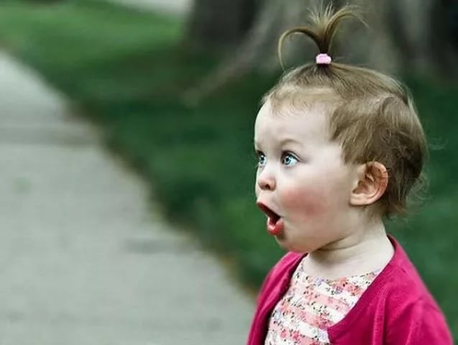
Интонация - это сложный комплекс фонетических средств, выражающих смысловое отношение к высказываемому и эмоциональные оттенки речи.
Интонационная выразительность речи включает следующие компоненты:
мелодику голоса
темп
паузу
логическое ударение
ритм
тембр

Slide 9
мелодика- повышение или понижение тона голоса.
логическое ударение-это выделение голосом наиболее важного по смыслу слова.
пауза-это временная остановка в звучании голоса, членящая речевой поток на отдельные части
темп речи – это скорость произнесения звуков, слов и целых фраз.
ритмичность речи- определённое, последовательное чередование звуков, слогов, слов и целых фраз.

Slide 11
Список литературы.
.Е.Ф. Архипова «Коррекционно-логопедическая работа по преодолению стертой дизартрии у детей»
АСТ. Астрель. М. 2008 г.
. Е.Е. Шевцова Забродина Л.В. «Технологии формирования интонационной выразительности речи» 2009 г.
3.Зуева Л.Н. Шевцова Е.Е. «Настольная книга логопеда» АСТ. Астрель. 2006г.
. Е.Е. Шевцова Воробьева Е.В. «Развитие речи ребенка от одного года до семи лет» М. 2007 г Книга из серии Библиотека журнала «Логопед».
.Шевцова Е.Е. « Психолого-педагогическая диагностика и коррекция заикания» М. 2009 г.
. Л.Н. Зуева Шевцова Е.Е. «Настольная книга логопеда» АСТ Астрель 2006 г.
Османова Г. А., Позднякова: Л.А Игры и упражнения для развития у детей общих речевых навыков. Лопатина Л.В., Серебрякова Н.В. Преодоление речевых нарушений у дошкольников (коррекция стертой дизартрии)
Белобрыкина О.А. «.Речь и общение»

